Slide 1
Сучасні пристрої та служби для співпраці

Slide 2
З ким ми співпрацюємо Кола довіри
Однокласники
Друзі
Батьки
Вчителі
Незнайомі люди
Незнайомці
Відповідальні помічники
Знайомі
Друзі
Сім’я
Я

Slide 3
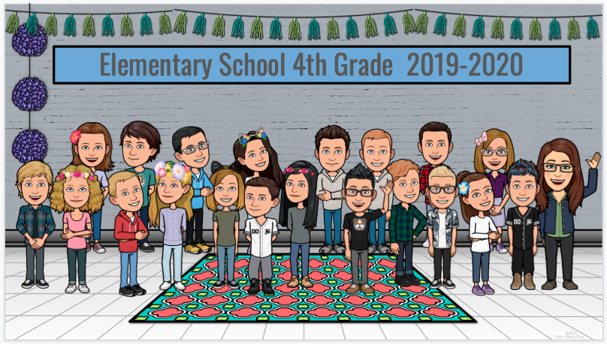

Slide 4
Створіть свій аватар
https://powerpuffyourself.com/#/en/my-powerpuff/create
http://doppelme.com/
https://avatarmaker.com/
http://www.wimpyourself.com/
https://www.pixton.com/

Slide 5
Спільна дошка
Розподіливши обов’язки та спланувавши роботу створіть підбірку інформації про улюблених героїв книг та фільмів

Slide 6
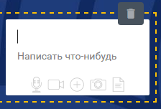
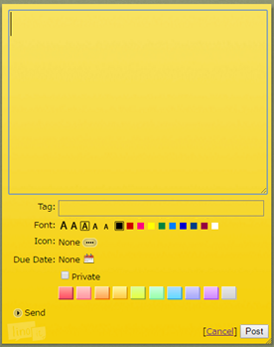
https://padlet.com/ http://linoit.com/
https://flinga.fi/
https://miro.com/

